Slide 1
算法设计与分析
第十二讲 贪心算法
金澈清 教授 博导

Slide 2

贪心算法
提纲
一、活动选择问题
Contents Page
二、背包问题
三、赫夫曼编码

Slide 3
贪心算法
许多问题可以使用贪心算法来快速求解
基本思路是使用局部最优解来求得全局最优解
但是，贪心算法并不总是针对所有问题获得最优解
关键是需要知道如何正确区分

Slide 4
贪心算法
贪心算法 总是在某个时刻做出最佳决策
期待: 局部最优解能够导向全局最优解
对于部分问题来说，这是对的
贪心算法编程比较容易

Slide 5
活动选择问题
假定有一个n个活动（activity）的集合S={a₁, a₂, ..., a_{n}}，这些活动使用同一个资源（例如一个阶梯教室），而这个资源在某个时刻只能供一个活动使用。
每个活动a_{i}都有一个开始时间s_{i}和一个结束时间f_{i}。
如果两个活动[s_{i}, f_{i})和[s_{j}, f_{j})不重叠，则称它们是兼容的
目标: 找到互相兼容的最大活动子集.
兼容的
不兼容的

Slide 6
活动选择问题：案例
i | 1 | 2 | 3 | 4 | 5 | 6 | 7 | 8 | 9 | 10 | 11
s_{i} | 1 | 3 | 0 | 5 | 3 | 5 | 6 | 8 | 8 | 2 | 12
f_{i} | 4 | 5 | 6 | 7 | 9 | 9 | 10 | 11 | 12 | 14 | 16
子集{a3, a9, a11}、{a1, a4, a8, a11}、{a2, a4, a9,a11}均由相互兼容的活动组成
为表述方便，假设f₁ <= f₂ <= ... <= f₁₁

Slide 7
贪心算法
几种策略. 以某种顺序来考虑活动.
针对每个新活动，计算其与已经举办的活动之间的兼容性.
[最早启动优先] 对于所有活动，以s_{j} 升序排列.
[最短时长优先] 对于所有活动，以f_{j} - s_{j} 升序排列
[最少冲突优先] 对于每个 j, 统计与其冲突的活动数量 c_{j}. 以 c_{j} 升序排列.
[最早结束优先] 对于所有活动，以 f_{j} 升序排列.

Slide 8
反例
[最早启动优先]
[最短时长优先]
[最少冲突优先]

Slide 9
最早结束优先
对所有活动以完成时间顺序排列，即 f₁ ≤ f₂ ≤ ... ≤ f_{n}.
A ← φ
for j = 1 to n {
if (若活动 j 与 A兼容)
A ← A ∪ {j}
}
return A
执行开销. O(n log n).
注意：令 j* 表示最晚加入 A 的活动.
若 s_{j} ≥ f_{j*}，则活动 j* 与 A 兼容

Slide 10
最早结束优先 - 分析
定理. 该贪心算法是最优的.
证明. (反证法)
假设贪心算法并非最优, 则存在以下情形.
令 i₁, i₂, ... i_{k} 表示通过贪心算法选择的活动集合.
令 j₁, j₂, ... j_{m} 表示通过最优方案选择的活动集合
且存在最大可能的r值，使得i₁ = j₁, i₂ = j₂, ..., i_{r} = j_{r}.

Slide 11
最早结束优先 - 分析

Slide 12
扩展问题：最少资源投入
假定有一个n个活动（activity）的集合S={a₁, a₂, ..., a_{n}}，这些活动可以同时使用多个资源（例如一个阶梯教室），但一个资源在某个时刻只能供一个活动使用。
每个活动a_{i}都有一个开始时间s_{i}和一个结束时间f_{i}。
如果两个活动[s_{i}, f_{i})和[s_{j}, f_{j})不重叠，则称它们是兼容的
目标: 找到最少资源数量，使得所有活动能够正常举行.

Slide 13
扩展问题：最少资源投入：案例
教室1
E
J
教室2
C
D
G
教室3
B
H
教室4
A
F
I
使用4间教室来协调安排10门课程

Slide 14
扩展问题：最少资源投入：案例
教室1
E
J
教室2
C
D
G
教室3
B
H
教室4
A
F
I
使用4间教室来协调安排10门课程
教室1
C
D
F
J
教室2
B
G
I
教室3
A
E
H
教室4
使用3间教室来协调安排10门课程

Slide 15
贪心算法
将所有课程按照开始时间升序排列，并且将每门课程赋予任何可兼容的教室.
执行时间. O(n log n).
对于每间教室 k, 维护最新加入的课程的结束时间.
将所有教室保存在优先级队列之中（确保以O(log n)开销找到一间教室）.

Slide 16
贪心算法：案例
教室1
C
D
F
J
教室2
B
G
I
教室3
A
E
H
教室4
使用3间教室来协调安排10门课程
教室1
C
D
F
J
教室2
B
G
I
教室3
A
E
H
教室4

Slide 17
分析
观察. 贪心算法从不将不兼容的课程安排在同一个教室中.
定理. 贪心算法是最优的.
令 d 代表贪心算法所分配的教室数目.
第 d 个教室被开放的原因在于我们需要调度某个（假定第 j门）课程，且与其他 d-1 教室不兼容.
这些 d 门课程的结束时间晚于 s_{j}.
由于本算法按照启动时间排序, 以上不兼容性课程的启动时间均不晚于 s_{j}.
这样，有 d 门课程在时刻 s_{j} + ε是重叠的。
基于此，至少需要使用≥ d 教室.

Slide 18
贪心算法
提纲
一、活动选择问题
Contents Page
二、背包问题
三、赫夫曼编码

Slide 19
背包问题
0-1背包问题
现有n个商品，第i个商品价值v_{i}美元，重w_{i}磅，v_{i}和w_{i}都是整数。现有一个背包，最多能容纳W磅重的商品，W是整数。应该如何放置？
分数背包问题
其他设置与0-1背包相同，相异之处在于每个商品可以取一部分。

Slide 20
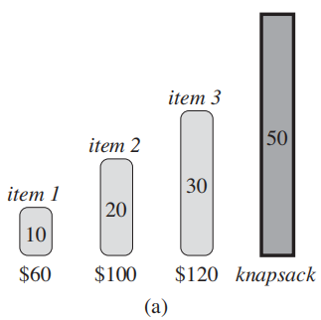
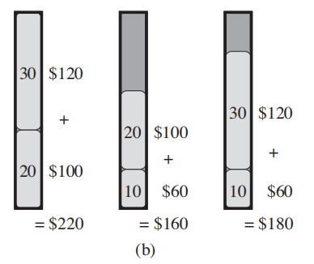
背包问题
0-1背包问题无法用贪心算法来求解
基本原则：先取单位价值最大的，但是结果并非最优

Slide 21
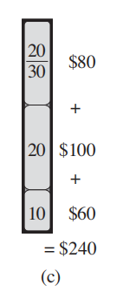
背包问题
分数背包问题可以用贪心算法来求解
基本原则：先取单位价值最大的，最后一个商品能取多少取多少。
结果是最优的
复杂度：O(n log n)

Slide 22
贪心算法
提纲
一、活动选择问题
Contents Page
二、背包问题
三、赫夫曼编码

Slide 23
数据压缩
考虑一个包含 1000000000 (1G) 字母的大文件，该文件仅包含 26 个字母 {a,…,z}，每个字母 α （在{a,…,z}之中）的频度是 f_{α}.
假设每个字母被编码成为一个二进制代码
如果采用固定长度编码，每个字母需要占用 5 比特
文件总长度为：
能否进行优化?

Slide 24
背包问题
0-1背包问题
现有n个商品，第i个商品价值vi美元，重wi磅，vi和wi都是整数。现有一个背包，最多能容纳W磅重的商品，W是整数。应该如何放置？
分数背包问题
其他设置与0-1背包相同，相异之处在于每个商品可以取一部分。

Slide 25
赫夫曼编码
大多数编码系统 (ASCII, unicode) 采用固定长度编码方式
如果字母的频度已知，且频度差别显著，变长编码方式能够节约 20% 至 90% 空间开销
那么，哪些字母能够被赋予更短编码，哪些需要赋予更长的编码呢？

Slide 26
数据压缩: 案例
假设文件仅拥有 6 个字母 {a,b,c,d,e,f} ，其频度如下所示
固定长度编码 3G=3000000000 bits
变化长度编码
固定长度编码
变化长度编码

Slide 27
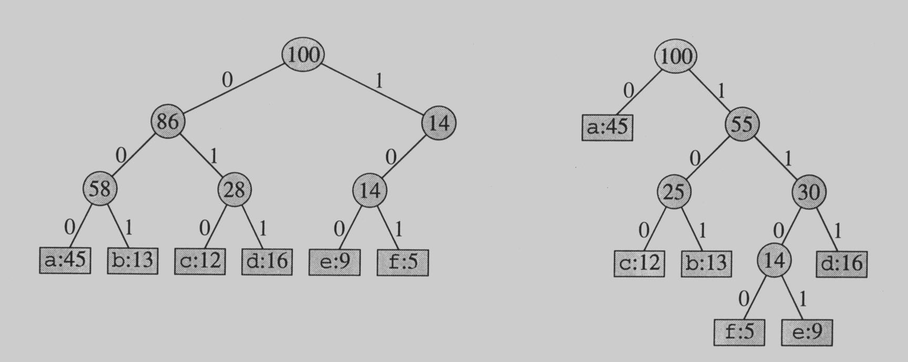
前缀码
对于任一字母来说，其编码不能是任一其它字母编码的前缀
例如，不能同时将 t 编码成 01 ，再将 x 编码成 01101 ，因为 01 是 01101 的前缀
通过使用二叉树表示方法，可以产生前缀码，并将所有字母表示在叶节点上。

Slide 28
前缀码
一条消息可以是唯一的.
从树的根节点开始，一直找到叶节点，并不断重复!
画出更多的书，并且产生代码!!!

Slide 29
前缀码的属性
前缀编码使得编码更加容易
给定 a: 0, b: 101, c: 100, d: 111, e: 1101, f: 1100
解码 001011101 从左至右，可得： 0|01011101, a|0|1011101, a|a|101|1101, a|a|b|1101, a|a|b|e
最优化的编码是一棵 满（full）二叉树 ，即任一非叶节点均包含两个子节点。
若包含了 |C| 个叶节点，则对应地有 |C|-1 个非叶节点
编码文件需要的二进制位数是：
其中，f(c) 是字母 c 的频数, d_{T}(c) 是字母 c 在树中的深度，也是其码字的长度。

Slide 30
构造赫夫曼（Huffman）编码
Huffman(C)
n = |C|
Q = C
for i ← 1 to n – 1
allocate a new node z
z.left = x = Extract-Min(Q)
z.right = y = Extract-Min(Q)
z.freq = z.freq + y.freq
Insert(Q, z)
return Extract-Min(Q)
用字符集合C初始化优先级队列Q
提取两个频度最低的结点x和y，合并成新结点z
返回树的根节点

Slide 31
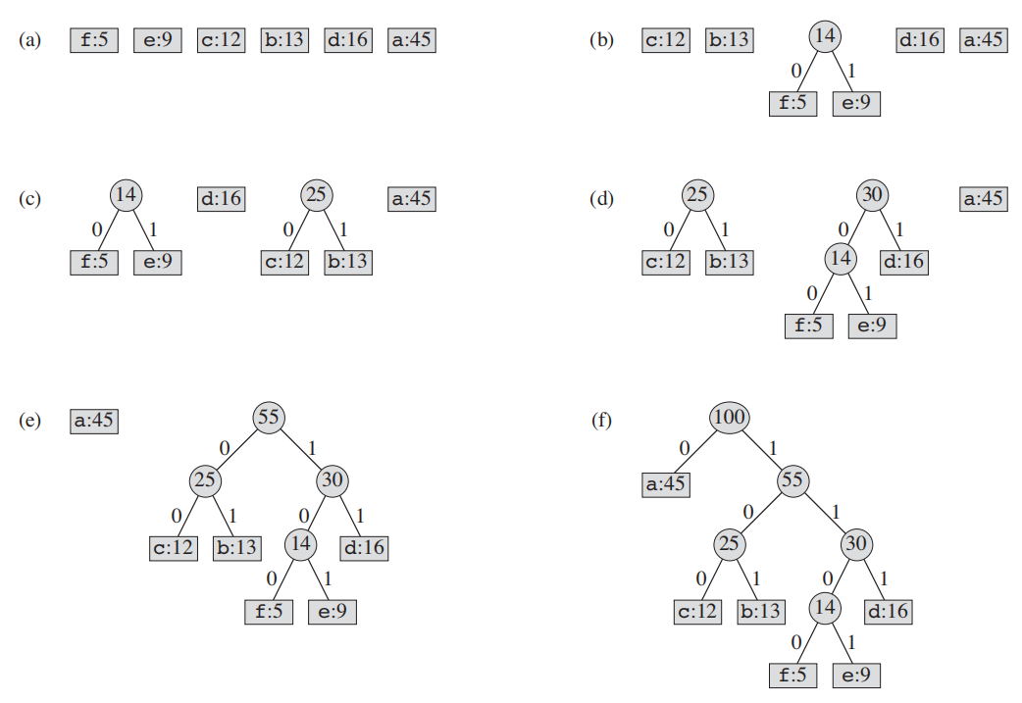
构造赫夫曼编码：案例

Slide 32
赫夫曼编码的分析
在构建优先级队列时使用二叉小顶堆。
重构堆的代价是 O( lg n) 且有 2*(n-1) 次提取操作，因此整体复杂度是 O(n lg n)。
注：如果使用Van Emde Boas树来构造优先级队列，则运行时间将会减少为O(n lg lg n)。
定理：过程HUFFMAN会生成一个最优前缀码。

Slide 33
总结
贪心算法使用局部最优解来求得全局最优解（虽然不一定总是成功）。
活动选择问题有多种策略，其中一种能够得到最优解。
背包问题的两个变种，一个能找到最优解，另一个不能。
赫夫曼编码是变长编码的最优解

